Slide 1
Bài
3
Bài 3: GIEO TRỒNG, CHĂM SÓC VÀ PHÒNG TRỪ SÂU, BỆNH CHO CÂY TRỒNG

Slide 2
Bài 3: GIEO TRỒNG, CHĂM SÓC VÀ PHÒNG TRỪ SÂU, BỆNH CHO CÂY TRỒNG
KỸ THUẬT GIEO TRỒNG
NỘI DUNG CHÍNH
CHĂM SÓC CÂY TRỒNG
PHÒNG TRỪ SÂU BỆNH HỊ CÂY TRỒNG

Slide 3
I. KỸ THUẬT GIEO TRỒNG
Đọc nội dung mục I trong SGK và nêu các yêu cầu của kĩ thuật gieo trồng
- Yêu cầu cơ bản khi thực hiện gieo trồng: Đảm bảo yêu cầu về thời vụ, mật độ, khoảng cách và độ nông sâu.

Slide 4
- Thời vụ gieo trồng:
Tập trung vào ba vụ trong năm:
+ Vụ đông xuân : Tháng 11 → tháng 4, 5
+ Vụ hè thu: Tháng 4 → tháng 7
+ Vụ mùa: Tháng 6 → tháng 11
- Miền Bắc còn có vụ đông: Từ tháng 10 → tháng 12

Slide 5
HOẠT ĐỘNG NHÓM
Điền vào bảng các loại cây trồng ứng với thời gian của các vụ gieo trồng theo mẫu bảng sau .
Vụ gieo trồng
Thời gian
Cây trồng
Đông xuân
Tháng 11 đến tháng 4, tháng 5 năm sau
Lúa, ngô, khoai, đỗ, rau,…
Hè thu
Tháng 4 đến tháng 7
Lúa, ngô, khoai…
Vụ mùa
Tháng 6 đến tháng 11
Lúa, rau…
Miền Bắc còn có thêm vụ Đông:
Từ tháng 10 đến tháng 12:
Trồng rau, màu, ngô, đậu tương…

Slide 6
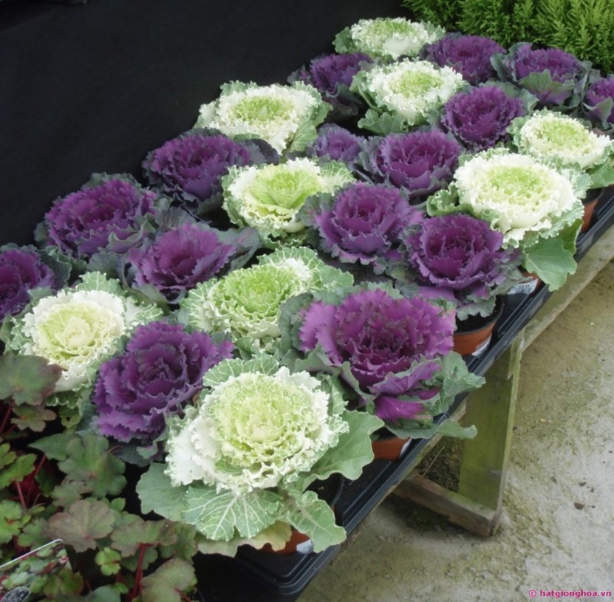
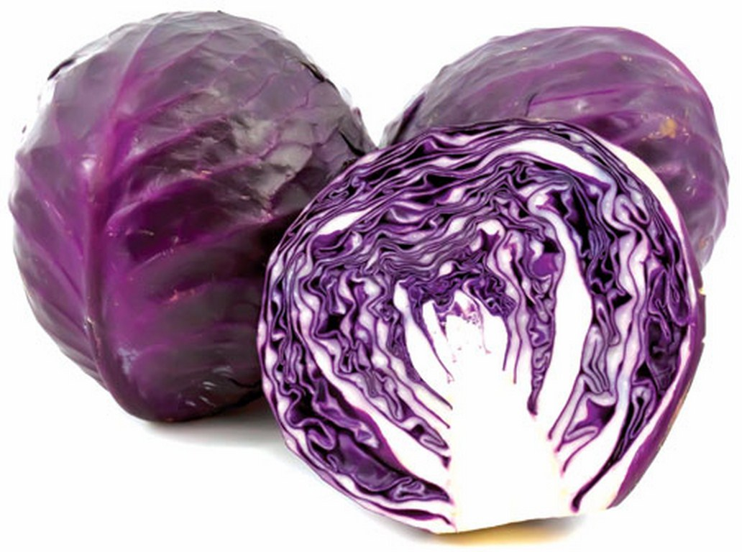

Cây cải bắp
Từ tháng 9 đến tháng 11

Slide 7
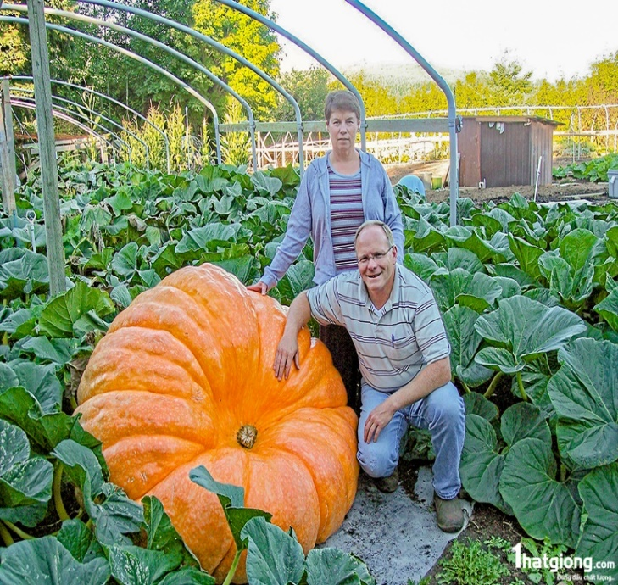

Từ tháng 2 đến tháng 3
Cây bí
Cây mướp

Slide 8
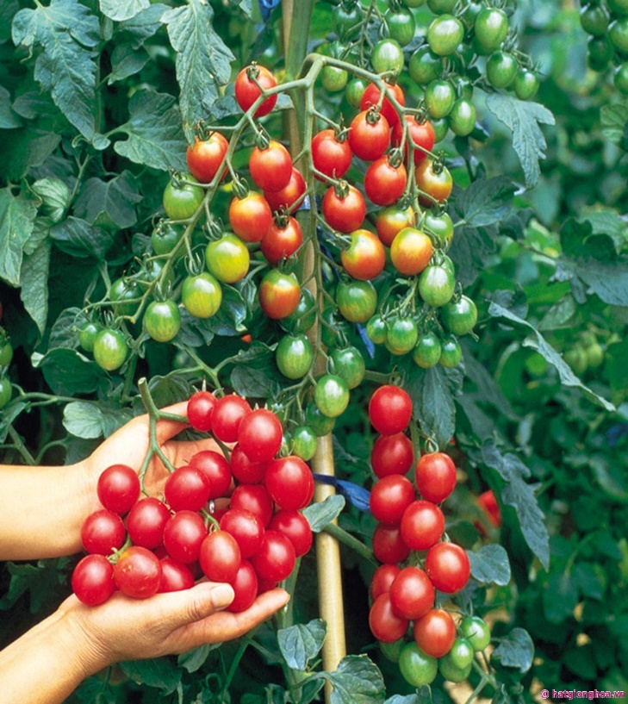
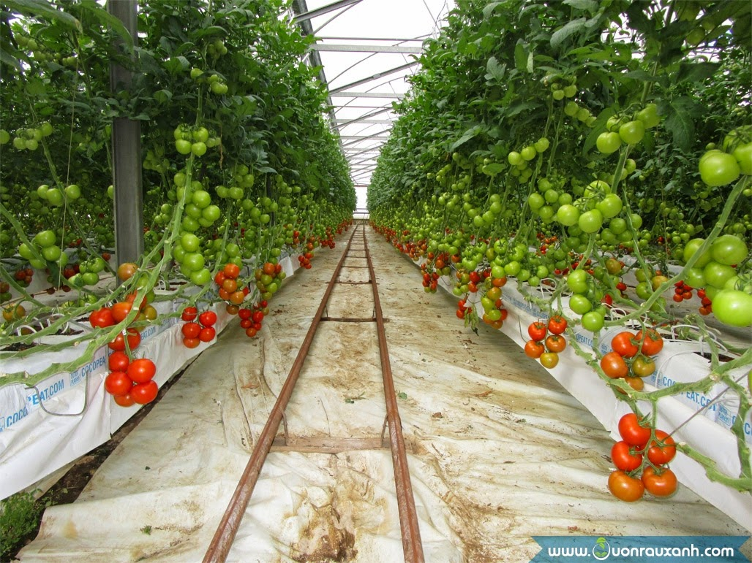
Cây cà chua
Từ tháng 8 đến tháng 9 hoặc từ tháng 1 đến tháng 2

Slide 9
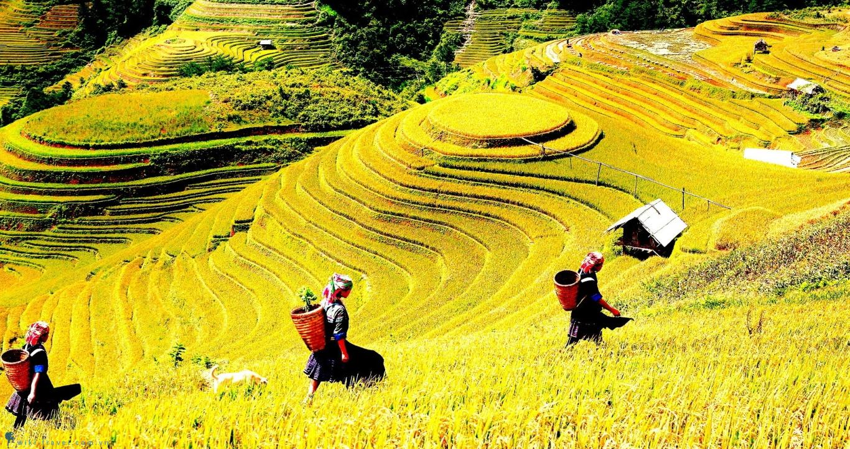
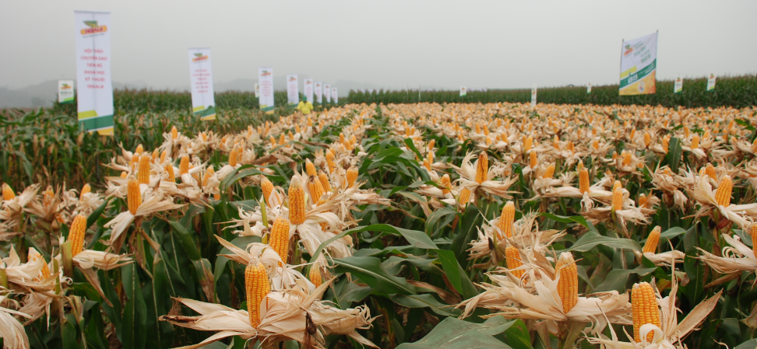
Vụ Đông xuân
Tháng 11 → tháng 4, 5 năm sau
Lúa
Ngô

Slide 10
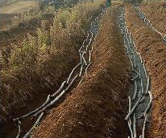
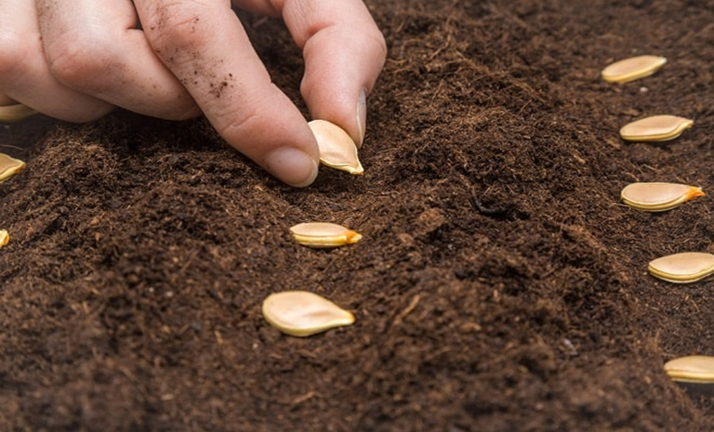
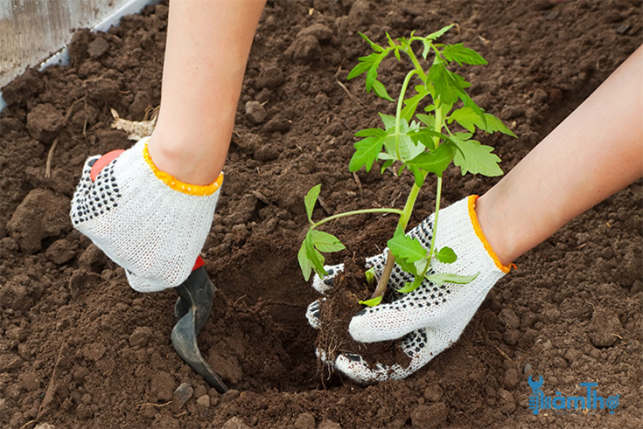
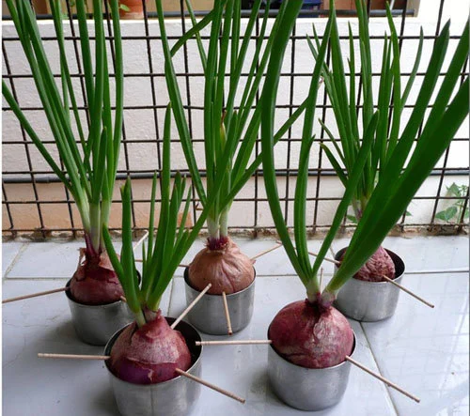
Quan sát H3.1, nêu hình thức gieo trồng ở mỗi hình a,b,c,d
Hình 3.1: Một số hình thức gieo trồng
Hình a: Trồng bằng đoạn thân
Hình b: Trồng bằng hạt
Hình c: Trồng bằng cây con
Hình d: Trồng bằng củ

Slide 11


I. KỸ THUẬT GIEO TRỒNG
- Yêu cầu cơ bản khi thực hiện gieo trồng: Đảm bảo yêu cầu về thời vụ, mật độ, khoảng cách và độ nông sâu.
- Các hình thức gieo trồng: Gieo bằng hạt và trồng bằng cây con

Slide 12
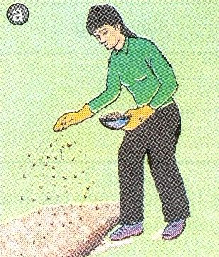
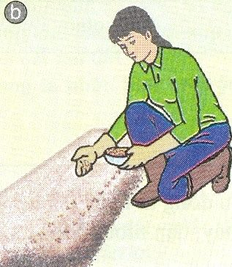
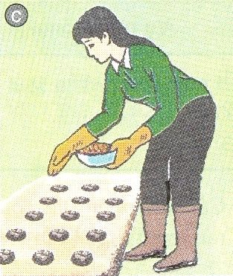
vãi
Gieo …………
theo hàng
Gieo …………
theo hốc
Gieo …………

Slide 13
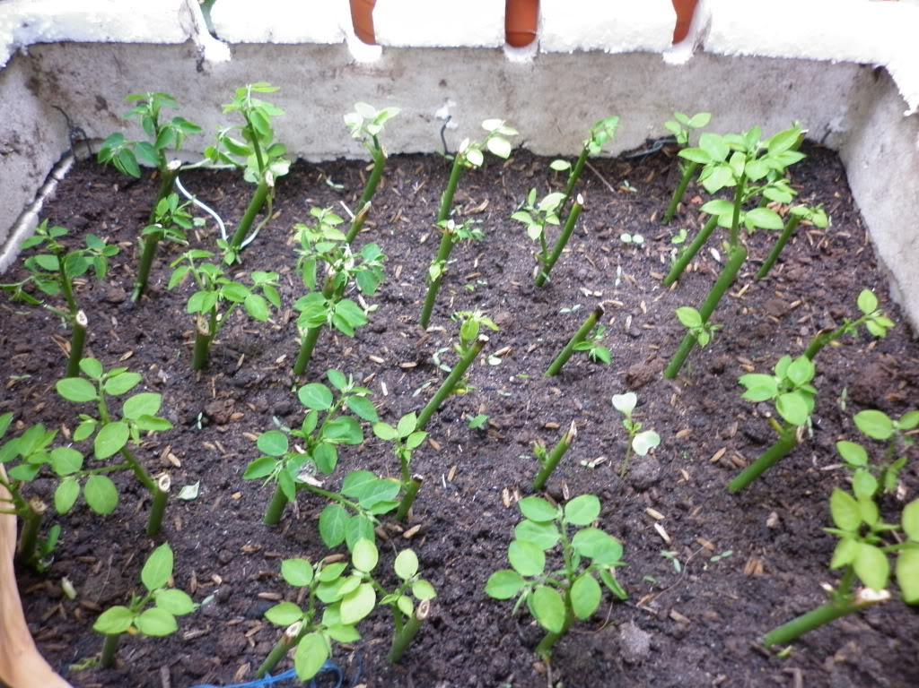

Slide 14
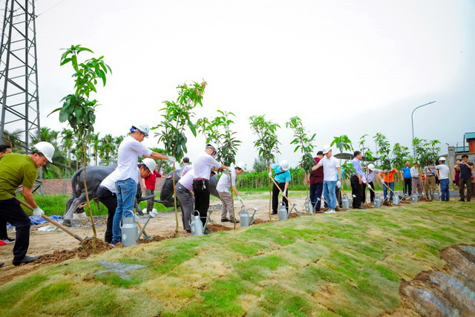
Trồng bằng cây con

Slide 15
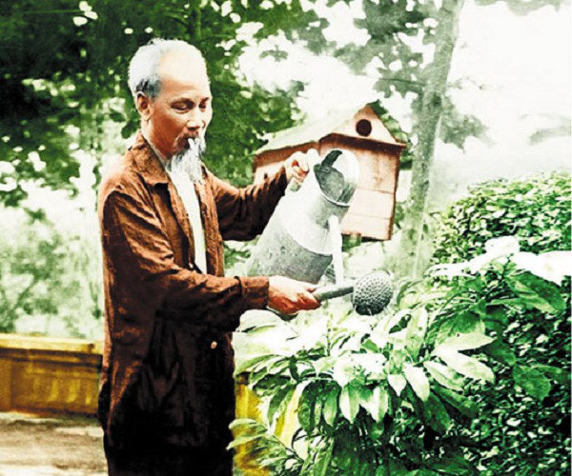
Quan sát và cho biết người trong hình là ai ? Đang làm gì?

Slide 16
II. Chăm sóc cây trồng

Slide 17
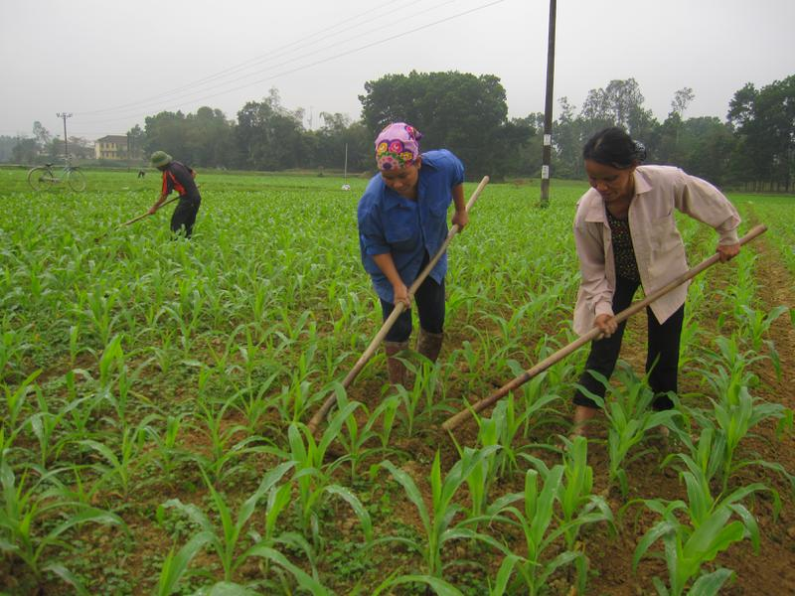
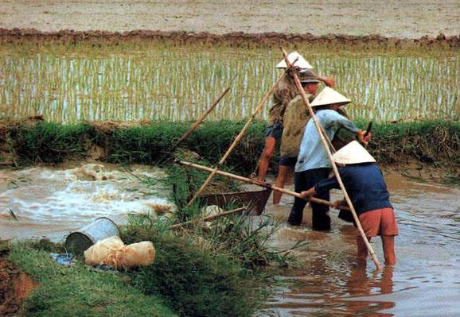
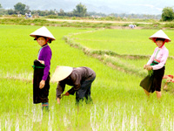
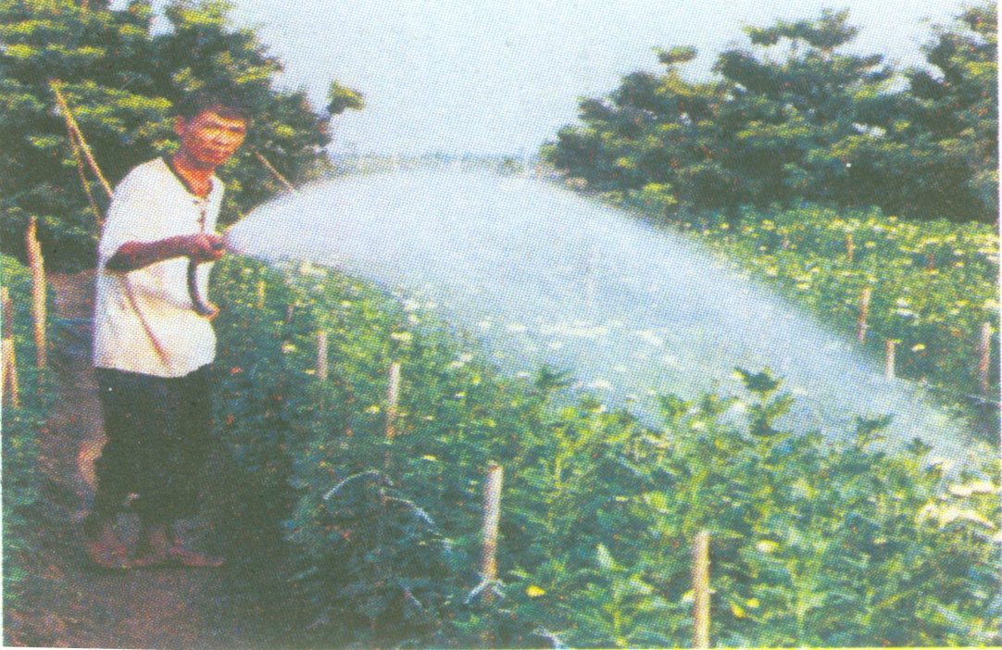
Quan sát và cho biết nội dung tranh?
A
B
Tiêu nước
Làm cỏ
C
D
Dặm cây
Tưới

Slide 18
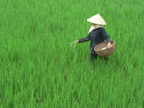
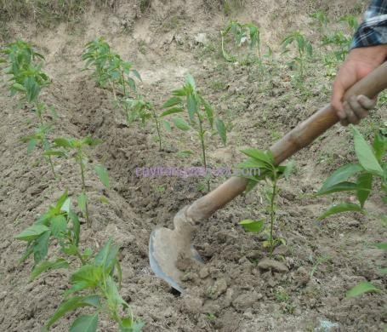
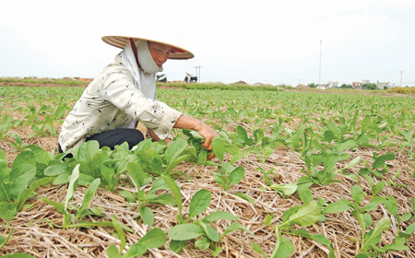
Quan sát và cho biết nội dung tranh?
E
F
Vun xới
Bón phân
G
Tỉa cây

Slide 19
II. CHĂM SÓC CÂY TRỒNG
1. TỈA ,DẶM CÂY
a. Tỉa cây
Cây yếu
và bị sâu
-Bỏ các cây yếu, sâu, bệnh
Loại bỏ cây bệnh, đảm bảo mật độ
Tỉa cây
Thế nào là tỉa cây?
Mục đích của tỉa cây là gì?

Slide 20
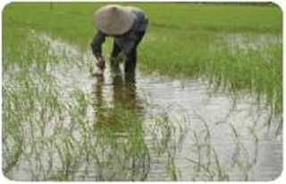
II. CHĂM SÓC CÂY TRỒNG
Cây chết
1 . TỈA, DẶM CÂY
a. Tỉa cây
b. Dặm cây
-Trồng vào chỗ cây chết, mọc thưa
Đảm bảo mật độ
Dặm
Dặm cây
Kết luận: Tỉa, dặm cây nhằm đảm bảo khoảng cách, mật độ cây trên ruộng giúp cây sinh trưởng tốt, đảm bảo nang suất.
Mục đích dặm cây?
Thế nào là dặm cây ?

Slide 21
II. CHĂM SÓC CÂY TRỒNG
Nhân dân ta có câu: “Công cấy là công bỏ, công làm cỏ là công ăn”
1 . TỈA, DẶM CÂY
2. LÀM CỎ, VUN XỚI
Em hiểu câu nói đó như thế nào?

Slide 22
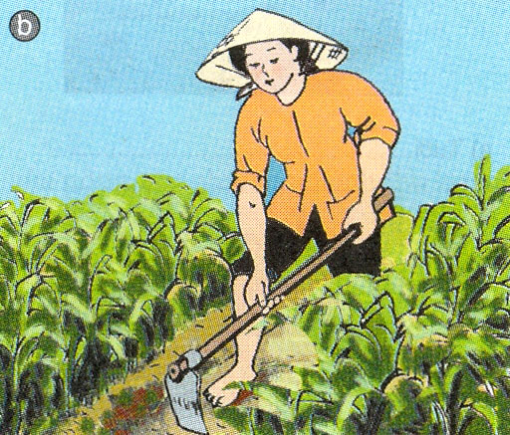
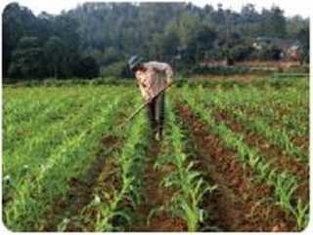
Làm cỏ
2. LÀM CỎ, VUN XỚI
-Diệt hết cỏ mọc xen vào cây trồng
Loại bỏ cây dại vào tranh chất dinh dưỡng và ánh sáng của cây trồng.
Vun xới
a
Cho biết hình (a) và (b)
người nông dân đang làm gì ?
Vậy làm cỏ là gì?
Mục đích của việc làm cỏ là gì?

Slide 23
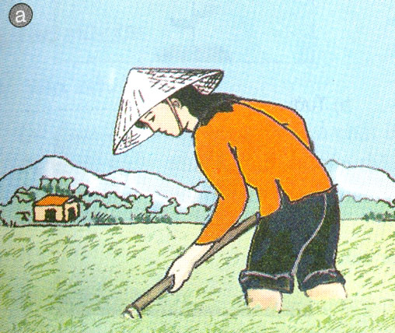
Làm cỏ
2. LÀM CỎ, VUN XỚI
- Làm cỏ : Diệt hết cỏ mọc xen vào cây trồng
Loại bỏ cây dại vào tranh chất dinh dưỡng và ánh sáng của cây trồng.
Vun xới
-Vun xới: Thêm đất màu vào gốc cây, làm đất tăng thêm độ thoáng.
Giữ cây đứng vững, cung cấp chất dinh dưỡng cho cây, cung cấp oxy cho cây, hạn chế bốc hơi nước.
Vậy vun xới là gì?
Mục đích của việc vun xới là gì?

Slide 24
II. CHĂM SÓCCÂYTRỒNG
1 . TỈA, DẶM CÂY
2. LÀM CỎ, VUN XỚI
“Nhất nước, nhì phân, tam cần, tứ giống”
Nghĩa của câu nói đó là gì?
3.TƯỚI NƯỚC

Slide 25
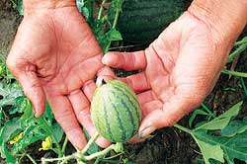
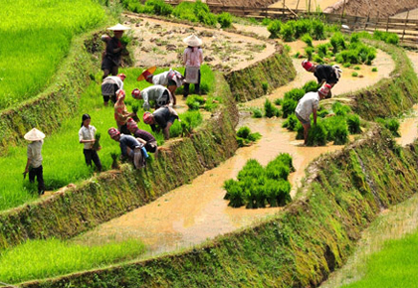
3 . TƯỚI NƯỚC
Dưa hấu và lúa cây nào cần nhiều nước hơn?

Slide 26
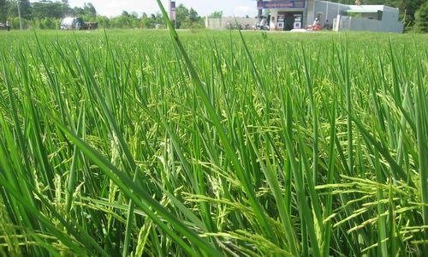
3. Tưới nước
Em hãy khoanh tròn chữ cái đúng nhất:
+ Nhóm cây nào cần nhiều nước:
A.Lạc, khoai, cà, ớt, chè
B.Sắn ,cà phê, cao su, ngô
C. Rau muống, cải, lúa, xà lách
D.Tràm,nhãn, khoai, sắn, lạc
- Đảm bảo đủ nước, cây trồng sinh trưởng, phát triển tốt
Vậy vai trò của việc tưới nước cho cây trồng là gì?

Slide 27
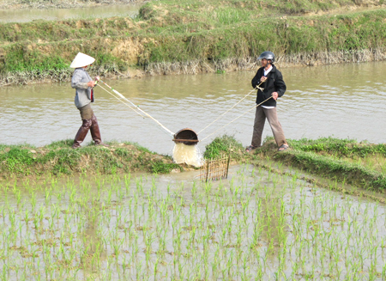
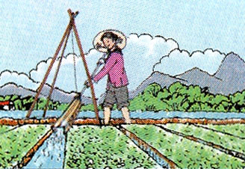
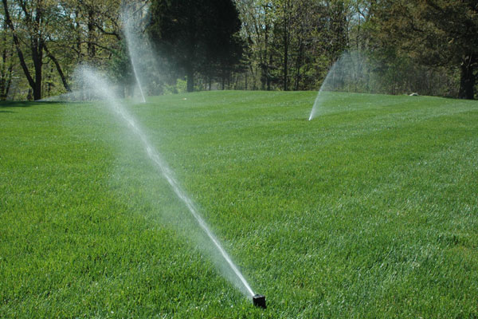
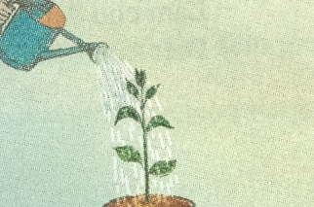
Tưới thấm
1
Tưới ngập
2
Tưới vào gốc
4
3
Tưới phun mưa

Slide 28
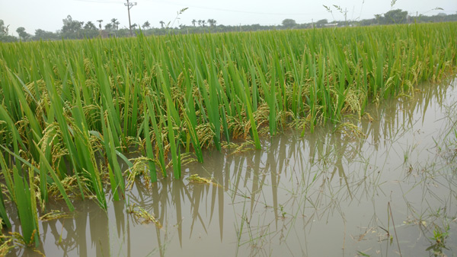
Cây bị ngập ta phải làm gì đây
4.Tiêu nước
- Giúp cây không bị thiếu oxy
- Tiến hành kịp thời và nhanh chóng
Cho biết vai trò của việc tiêu nước?

Slide 29
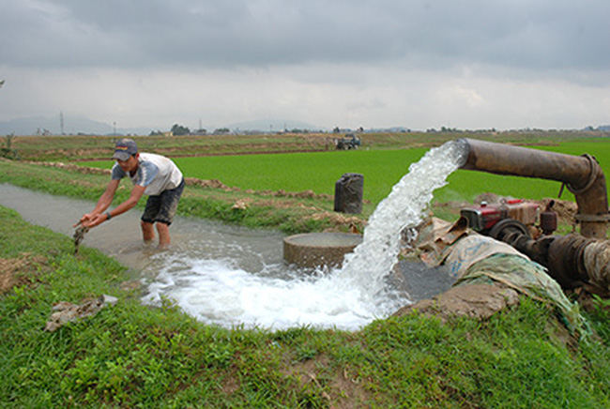
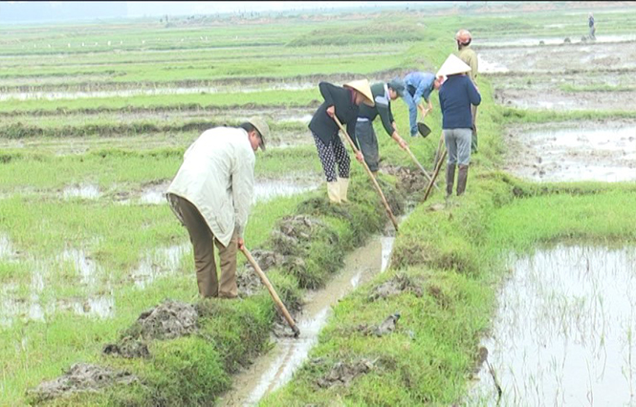
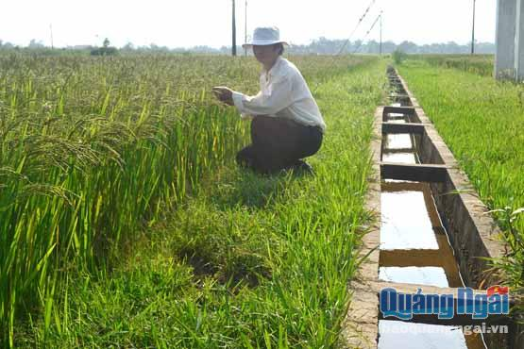
Em hãy cho ví dụ hệ
thống tiêu nước?

Slide 30
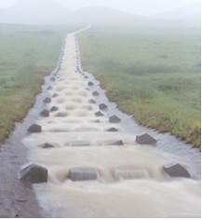


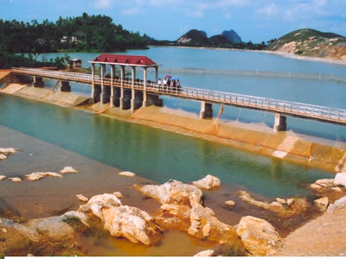
Hệ thống thuỷ lợi kiên cố hoá và trị thuỷ

Slide 31
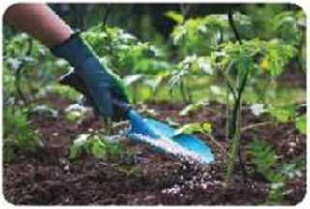
5. BÓN PHÂN THÚC
Bón bằng phân hữu cơ (hoai , mục)
- Bón phân hoá học
➔Bổ sung kịp thời chất dinh dưỡng cho cây
Bón thúc bằng loại phân gì ?
Vì sao phải bón phân hữu cơ hoại, mục ?
Bón thúc nhằm mục đích gì ?

Slide 32
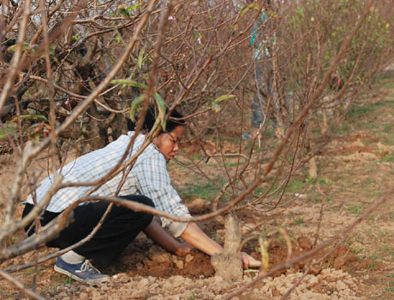
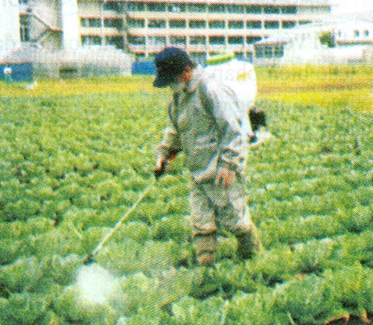
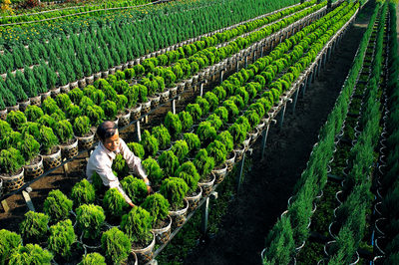
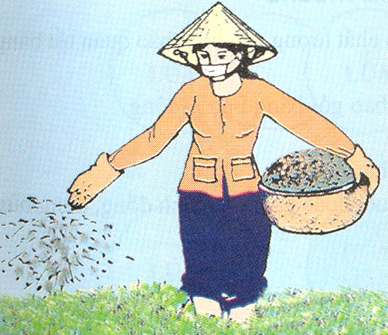
1
2
Bón hốc
Bón phun trên lá
3
4
Bón gốc
Bón vãi

Slide 33
BÀI TẬP
Điền từ , cụm từ thích hợp vào chỗ “:….” để hoàn thành kết luận sau:
làm cỏ
kịp thời
sinh trưởng
tưới nước
yêu cầu của cây
điều kiện
Phân hữu cơ
Tiêu nước
(1)
a, Chăm sóc cây trồng phải tiến hành …… , đúng kĩ thuật, phù hợp với………
b, Tuỳ theo mỗi loại cây mà áp dụng các biện pháp…………., vun xới, …………….., bón phân phù hợp để tạo………………..cho cây trồng ……………. và phát triển tốt
(2)
(3)
(4)
(5)
(6)

Slide 34
Ô SỐ :
Phân hoá học và
phân hoai , mục
Diệt sâu bệnh, đảm bảo mật độ
2
1
Tưới thấm
Loại bỏ cây dại vào tranh chất dinh dưỡng và ánh sáng của cây trồng.
3
4
2. Các loại phân nào thường được sử dụng bón thúc ?
4. Mục đích của làm cỏ là gì?
3. Đây là cách tưới nào?
1. Mục đích của tỉa, dặm cây là gì ?

Slide 35
1. NGUYÊN TẮC PHÒNG TRỪ
III. PHÒNG TRỪ SÂU, BỆNH HẠI CÂY TRỒNG
+ Phòng là chính.
+ Trừ sớm, trừ kịp thời, nhanh chóng và triệt để.
+ Sử dụng tổng hợp các biện pháp phòng trừ.

Slide 36
2. CÁC BIỆN PHÁP PHÒNG TRỪ
Biện pháp canh tác và sử dụng giống chống sâu,bệnh hại.
Có 3 biện pháp chính
Biện pháp thủ công.
Biện pháp hóa học.

Slide 37
Mục đích của các biện pháp phòng trừ- sâu, bệnh
Biện pháp phòng trừ | Mục đích
Vệ sinh đồng ruộng Gieo trồng đúng thời vụ Chăm sóc kịp thời, bón phân hợp lí Luân canh cây trồng - Sử dụng giống chống sâu, bệnh
- Trừ mầm móng sâu ,bệnh ẩn náu.
- Để tránh thời kỳ sâu bệnh phát triển mạnh
- Để tăng sức chống chịu sâu, bệnh cho cây
- Làm thay đổi điều kiện sống và nguồn thức ăn của sâu bệnh.
- Hạn chế được sâu ,bệnh xâm nhập gây hại.

Slide 38
a. Biện pháp canh tác và sử dụng giống chống sâu, bệnh hại:
- Ưu điểm: Dễ thực hiện, hiệu quả lâu dài.
- Nhược điểm: Hiệu quả thấp khi sâu ,bệnh phát triển mạnh.

Slide 39
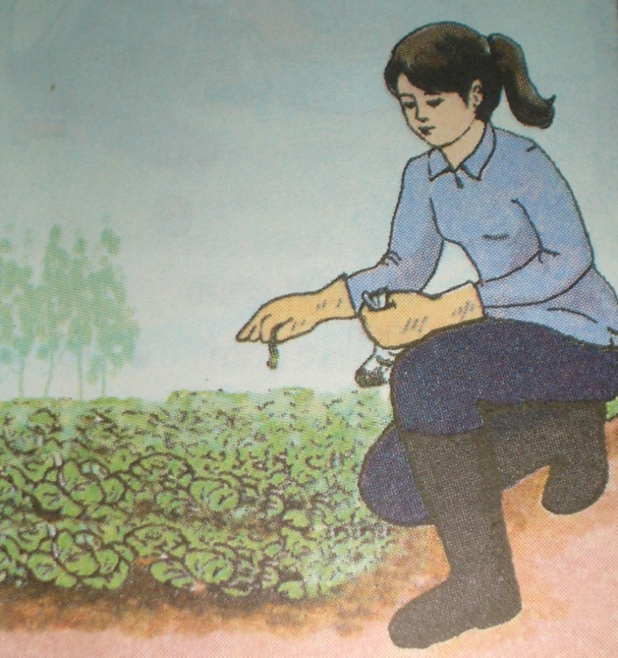
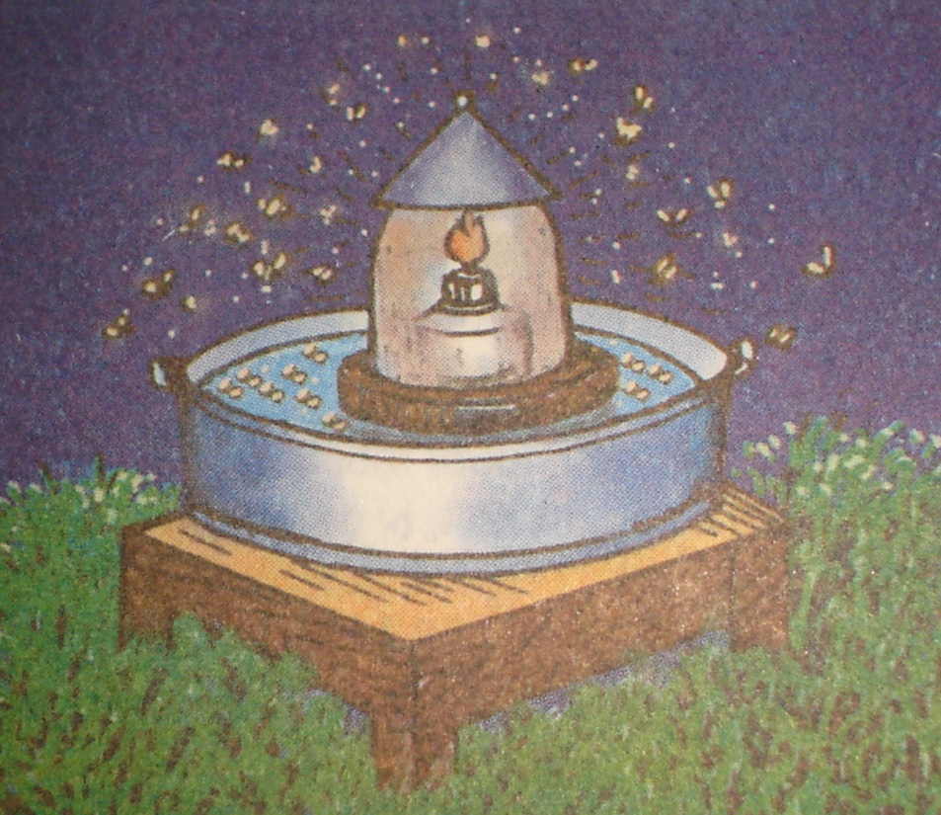
b. Biện pháp thủ công
Bắt sâu hại
Bẫy đèn

Slide 40
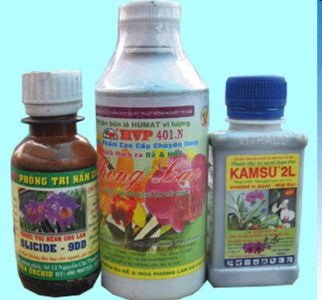
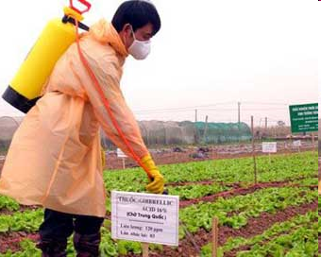

c. Biện pháp hóa học

Slide 41
Biện pháp thủ công
+ Ưu điểm: Đơn giản, dễ thực hiện, có hiệu quả khi sâu, bệnh mới phát sinh.
+ Nhược điểm: Hiệu quả thấp khi sâu,bệnh phát triển mạnh, tốn công.
- Ưu điểm: Có hiệu quả cao, ít tốn công, diệt nhanh.
- Nhược điểm:
+ Gây ngộ độc cho người , cây trồng và gia súc.
+ Ô nhiễm môi trường(đất, nước, không khí), giết chết các sinh vật khác ở ruộng.
Biện pháp hóa học

Slide 42
Cần đảm bảo:
+ Sử dụng đúng loại thuốc,nồng độ và liều lượng.
+ Phun đúng kĩ thuật (đảm bảo thời gian cách li đúng qui định, phun đều, không phun ngược chiều gió, lúc mưa….)
c. Biện pháp hóa học

Slide 43
Vì sao trong công tác phòng trừ sâu, bệnh hại cây trồng cần thực hiện nguyên tắc phòng là chính?
Lấy nguyên tấc phòng là chính để phòng trừ sâu, bệnh hại là vì:
Chi phí phòng bệnh thấp, ít tốn tiền thuốc.
Bào vệ cây trỗng tót hơn, đàm bảo năng suẩt và chất lượng nông sản.
Hạn chế việc sử dụng thuốc bào vệ thực vật (có tính độc), do đó bảo vệ cây tróng, sức khoè con người, vật nuôi, bào vệ môi trường sinh thái.

Slide 44
HOẠT ĐỘNG TRẢI NGHIỆM
1. Vận dụng kiến thức đã học em hãy làm 1 video thực hiện việc chăm sóc cây trồng trong gia đình.
2. Hãy giải thích và tuyên truyền cho mọi người áp dụng đúng cách và tuân thù các nguyên tắc khi sử dụng thuốc hoá học để phòng trừ sâu. bệnh.

Slide 45
HƯỚNG DẪN VỀ NHÀ
+ Về nhà học bài , sư tầm tranh ảnh hoặc video về cách chăm sóc cây trồng
+ Quan sát việc sử dụng thuốc bảo vệ thực vật hóa học ở gia đình và cách bảo vệ môi trường
+ Sưu tầm hình ảnh hoặc vi deo về thu hoạch sản phẩm trồng trọt.

